Slide 1
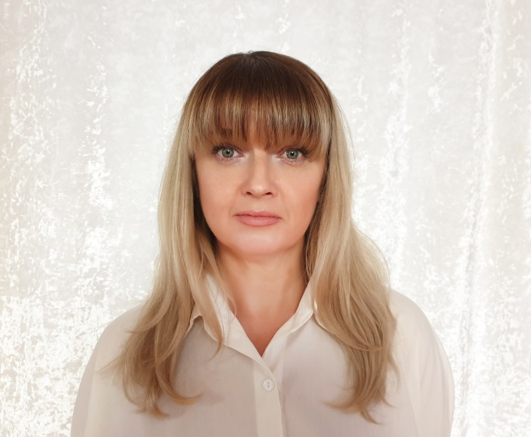
Презентация
Учителя начальных классов МБОУ СОШ №34
Данильченко Дарьи Геннадьевны
«Методы и формы обучения для создания благоприятной инклюзивной среды»

Slide 2
Требования к современному уроку по ФГОС
Урок обязан иметь личностно-ориентированный, индивидуальный характер.
В приоритете самостоятельная работа учеников, а не учителя.
Осуществляется практический, деятельностный подход.
Каждый урок направлен на развитие универсальных учебных действий (УУД): личностных, коммуникативных, регулятивных и познавательных.
Авторитарный стиль общения между учеником и учителем уходит в прошлое. Теперь задача учителя - помогать в освоении новых знаний и направлять учебный процесс.

Slide 3

Инклюзивное или включенное образование
термин, используемый для описания процесса обучения детей с особыми потребностями в общеобразовательных (массовых) школах

Slide 4
Цель интегрированного (инклюзивного) образования
Принципиально новые образовательные и социальные достижения всех учащихся на основе усвоения обязательного минимума содержания общеобразовательных программ.
Возможность наиболее их полноценной социальной жизни, активного участия в коллективе, местном сообществе, а тем самым наиболее полного взаимодействия и заботы детей друг о друге как членах сообщества.

Slide 5
Работа с детьми с ОВЗ
Планирование
Психолого-педагогическая диагностика
Формы и методы обучения
Разработка индивидуальных программ обучения для каждого ребёнка с ОВЗ

Slide 6
Вопросы которые решаем с помощью системы ПИЗА
Формирование функциональной грамотности у младших школьников посредством включения в образовательный процесс начальной школы PISA-подобных заданий (на примере гуманитарных дисциплин)

Slide 7
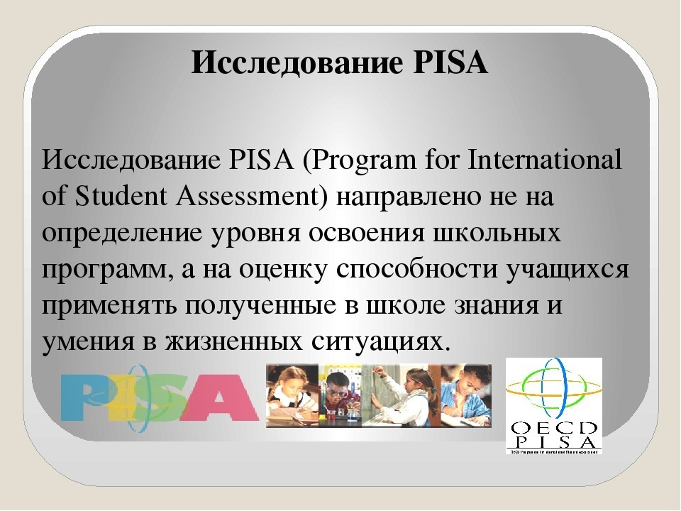
Актуальность
На современном этапе развития общества, социальных институтов и государства в целом происходит переосмысление педагогической парадигмы образования, формируются новые
контуры и расставляются акценты в области формирования функциональной грамотности (ФГ)

Slide 8
Трудности обучения младших школьников, решаемые с помощью функциональной грамотности
Трудности в решении задач, требующих анализа, обобщения, выдвижения гипотез.
Недостаточное владение смысловым чтением разных типов текстов.
Низкий уровень работы с информацией, представленной в графическом виде.
Низкий уровень моделирующей и конструктивной деятельности.

Slide 9

Функцинальная граммотность
В документах понятие «функциональная грамотность» впервые появилось в ФГОС среднего (полного) общего образования (утвержден приказом Минобрнауки России от 17 апреля 2012 г. № 413)

Slide 10


Slide 11
Задание по системе ПИЗА
Что делать?
КЛЮЧЕВОЙ ВЕКТОР:
ДОБЫВАТЬ ЗНАНИЯ В ДЕЯТЕЛЬНОСТИ
И
ИСПОЛЬЗОВАТЬ ЗНАНИЯ
в учебных и жизненных ситуациях

Slide 12
Источники (ВЗЯТЬ ЗА ОСНОВУ!):
Название: «Примеры открытых заданий PISA по читательской, математической, естественнонаучной, финансовой грамотности и заданий по совместному решению задач»
Перевод: Санкт-Петербургское государственное бюджетное нетиповое образовательное учреждение «Центр регионального и международного сотрудничества»
Редакция: Государственное бюджетное учреждение дополнительного профессионального образования «Санкт-Петербургский центр оценки качества образования и информационных технологий»
Материалы на английском языке размещены на официальном сайте ОЭСР
Примеры заданий в электронном формате собраны на сайте ФИОКО

Slide 13
Использование модели «перевёрнутый класс» на уроках в начальной школе
Изменения в современном обществе и в современном образовании предполагают изменение организации учебно-воспитательного процесса. Главными на уроке становятся дети с их любимым девизом: «Я сам!», а учитель при этом оказывается в роли организатора, партнера, консультанта. Ученик играет ведущую роль, а учитель – помощник.
Для слабоуспевающих и медлительных детей, для тех, кому нужно больше времени для понимания учебного материала, усвоения теории, тоже важно создать комфортные условия, чтобы они с желанием шли на урок и не боялись выглядеть неуспешными.

Slide 14
Помогает в этом использование модели «перевёрнутый класс»
Перевёрнутая модель» обучения перемещает доставку знаний в личное пространство ученика в зону его личной ответственности, а на практические навыки времени тратится больше. Классная работа посвящается разбору сложной теоретической части и вопросов, возникших у учащихся в процессе выполнения домашней работы (не более 10 минут). После этого на уроке организуется совместная деятельность по изученной теме: решение задач, создание мини-проектов, составление алгоритмов, проведение экспериментов, исследований. То есть ученики большую часть времени урока закрепляют полученные знания и получают опыт по применению знаний, в том числе в нестандартных ситуациях.
Таким образом, ученик выходит на первый план, учитель, уже не являясь ведущей фигурой на уроке, консультирует и направляет деятельность учеников.

Slide 15
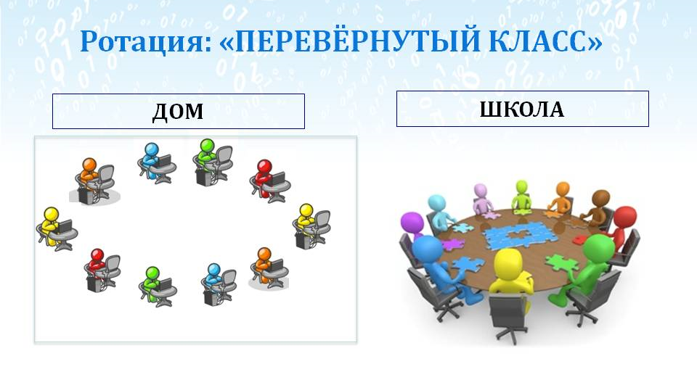
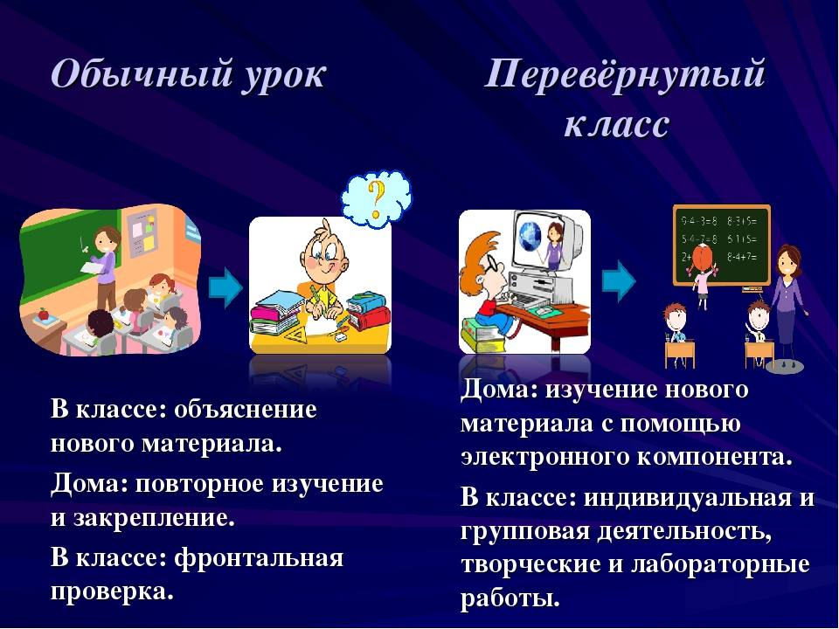

Slide 16
Преимущества модели перед традиционным обучением:
На домашнюю работу тратится меньше времени (видео короткое 5-7 мин).
Самостоятельность, свобода при выборе места, времени, темпа.
Ученик приучается к самостоятельности и может работать в собственном темпе. Возможно, для многих детей посмотреть видео и выполнить небольшое задание по материалам этого видео намного легче обычного домашнего задания (решить задачу, пересказать параграф), но пользы будет больше.
Возможность пересмотра. Тем более, что непонятное и трудное можно пересмотреть и разобраться, а урок, на котором идёт объяснение нового, невозвратен по времени, он идёт дальше, не понял что-либо, можешь совсем не понять дальнейшее объяснение.
Экономия времени.
На уроке подготовившийся ученик уверенно рассказывает теорию по теме, что он понял. Если не понял, то задаёт вопросы, а это тоже проявление активности. Не учитель рассказывает ученику, а ученик рассказывает, как он понял, а учитель корректирует, уточняет.

Slide 17
Проектная деятельность
Актуальность состоит в том, что необходим поиск новых методов обучения.
Проектная методика – это технология нового образования.

Slide 18
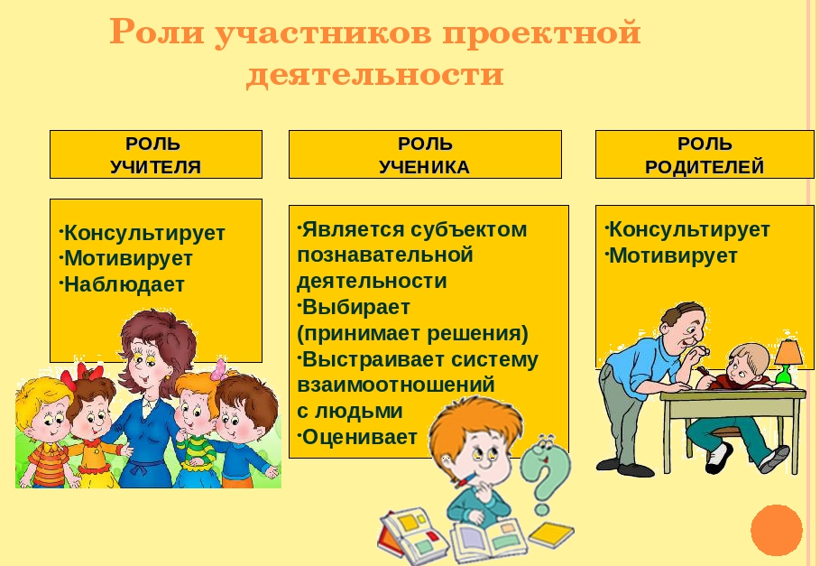
Задачи проектной деятельности в школе:
Обучение планированию (учащийся должен уметь четко определить цель, описать основные шаги по достижению поставленной цели, концентрироваться на достижении цели, на протяжении всей работы).
Формирование навыков сбора и обработки информации, материалов
(учащийся должен уметь выбрать подходящую информацию и правильно ее использовать); умение анализировать (креативность и критическое мышление).

Slide 19
Основная цель проектной деятельности с детьми ОВЗ:
содействие психическому и личностному развитию детей и детей с ограниченными возможностями с учетом их основных особенностей, коррекция имеющихся у них недостатков, их успешно адаптации в коллективе сверстников и социуме

Slide 20
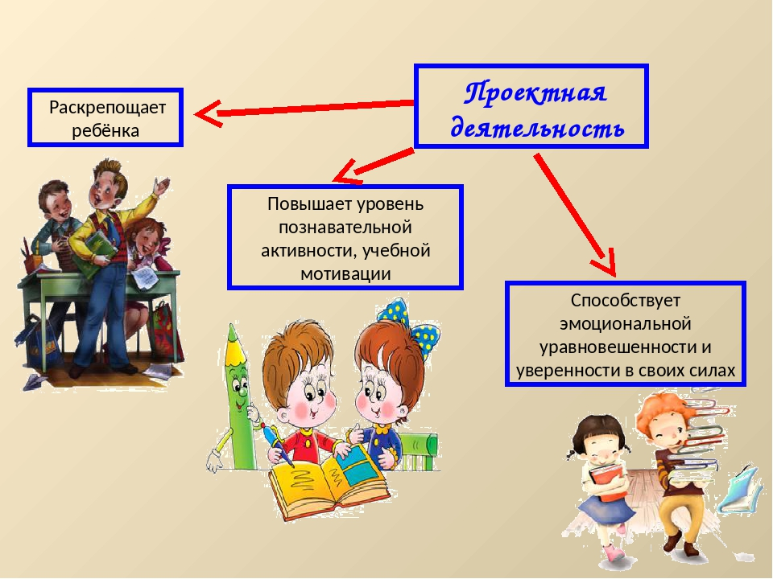

Slide 21
Спасибо за внимание!

